Slide 1

Модуль 9
Изменение параметров по радиусу турбомашины.
Термодинамические процессы в турбомашинах
Доцент каф. ТДЛА Самарского университета,
Батурин Олег Витальевич
443086 г. Самара, Московское шоссе 34, комн. 336-5 Tel: (846)267-45-94
oleg.v.baturin@gmail.com
Самара 2021

Slide 2
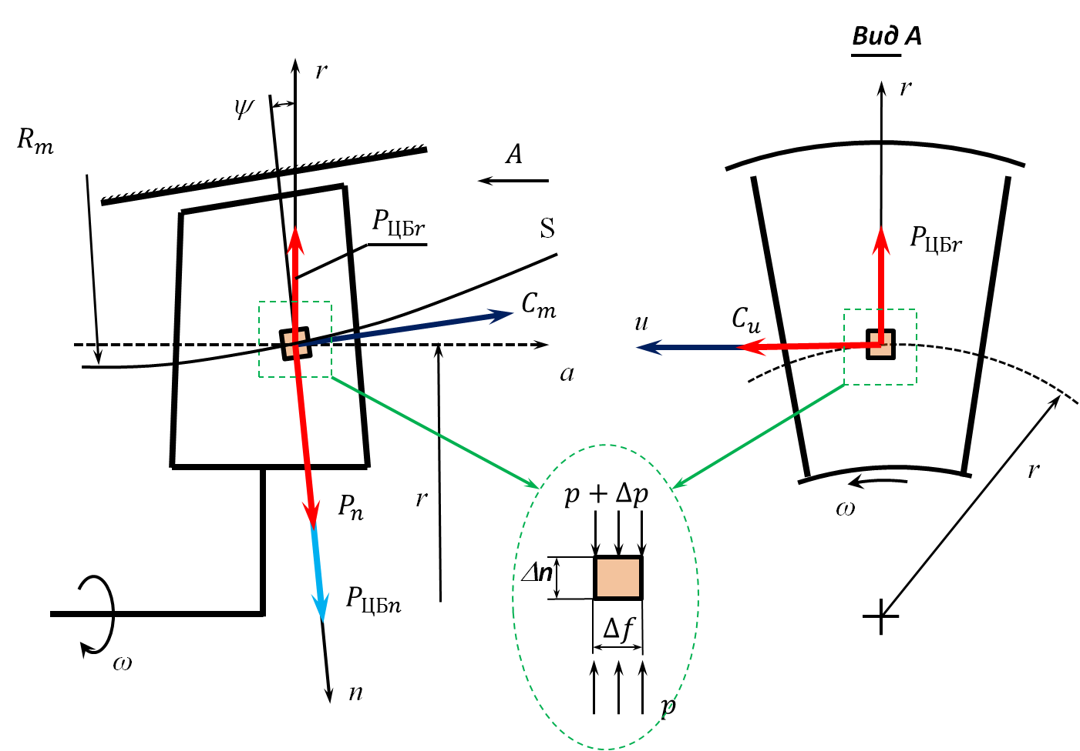
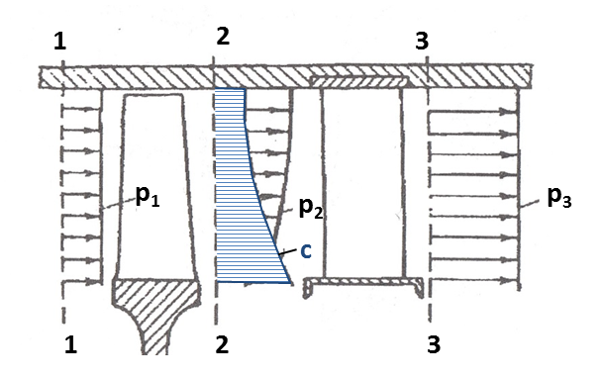
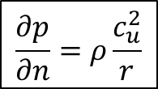
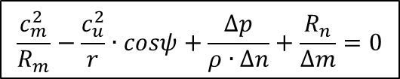

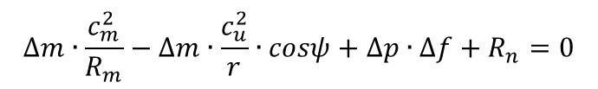



Уравнение радиального равновесия
Движение частицы в лопаточной машине
Условие радиального равновесия частицы
$$Δm∙\frac{c_{m}^{2}}{R_{m}}−Δm∙\frac{c_{u}^{2}}{r}∙cosψ+Δp∙Δf+R_{n}=0$$
$$\frac{c_{m}^{2}}{R_{m}}−\frac{c_{u}^{2}}{r}∙cosψ+\frac{Δp}{ρ∙Δn}+\frac{R_{n}}{Δm}=0$$
Для течения в осевом зазоре параллельно оси вращения
$$R_{m}∞$$
$$cosψ1$$
$$Δn=Δr$$
$$\frac{∂p}{∂n}=ρ\frac{c_{u}^{2}}{r}$$
c_{м} – скорость движения частицы
R_{m} – радиус кривизны траектории
P$цбr$- центробежная сила вдоль or
$$\text{P}цбn\text{− }\text{ц}\text{ентробежная сила вдоль }\text{o}\text{n}$$
P_{n} – сила со стороны лопатки
Слоистое течение существует при условии наличия радиального градиента давления
2

Slide 3
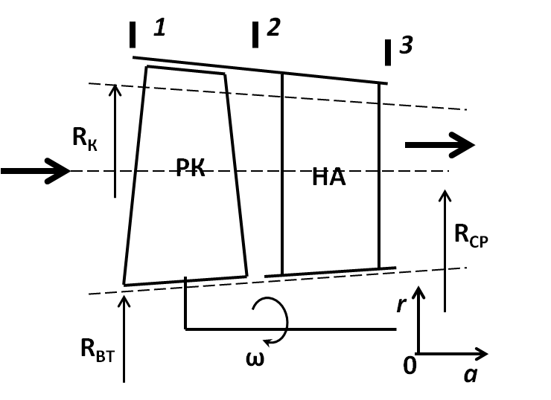
Работа ступеней компрессора на разных радиусах
Рассматриваются треугольники скоростей на входе в РК в трех сечениях: периферийном среднем и втулочном
Допущение: абсолютная скорость на входе в РК – постоянна
От радиуса зависит окружная скорость: u=ω⋅r
Втулочное сечение
Среднее сечение
Периферийное сечение
c_{1вт}
w_{1вт}
w_{1ср}
w_{1к}
c_{1ср}
c_{1к}
β₁
β₁
β₁
u_{1вт}
u_{1ср}
u_{1к}
По высоте лопатки изменяется угол входа в относительном движении β₁
Лопатки – закручены по высоте
Периферийные сечения менее закручены, чем втулочные
3

Slide 4
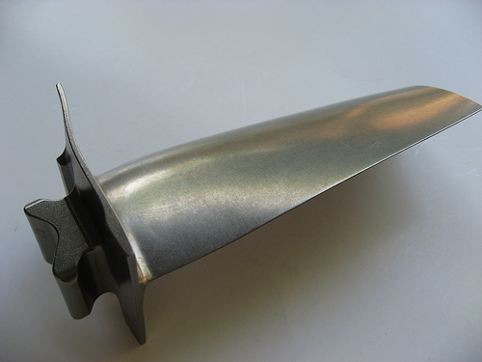
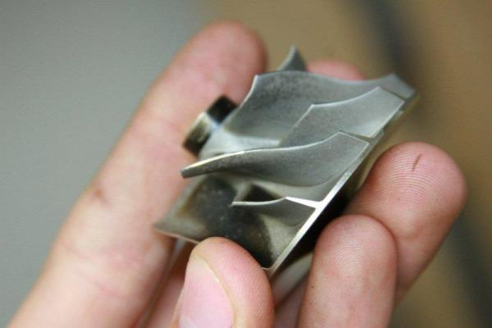
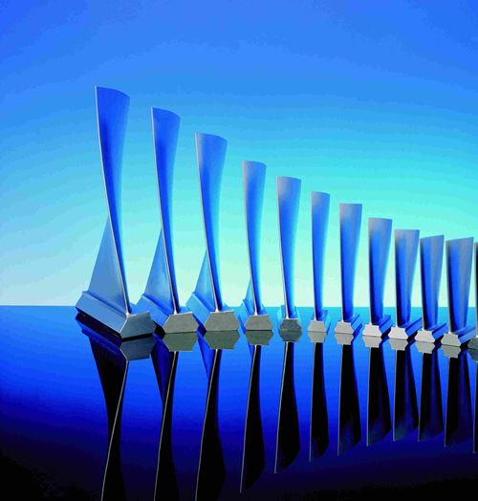
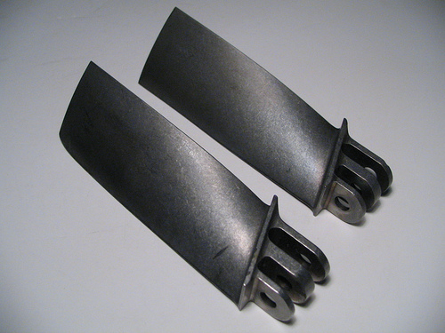
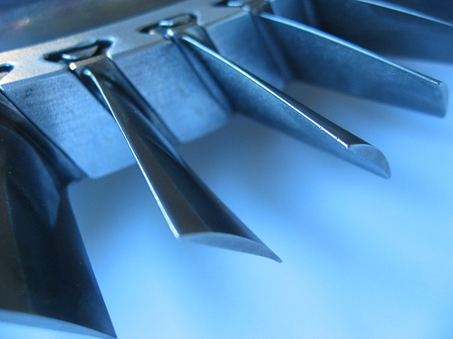
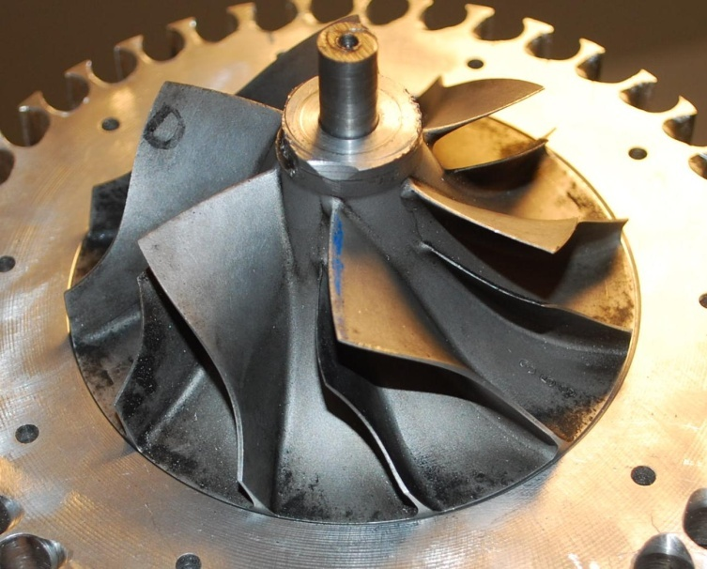
Работа ступеней компрессора на разных радиусах
4

Slide 5
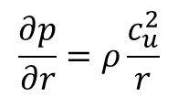
Работа ступеней компрессора на разных радиусах
Как абсолютная скорость на входе в РК меняется реально?
$$\frac{∂p}{∂r}=ρ\frac{c_{u}^{2}}{r}$$
Слоистое течение существует при наличии радиального градиента давления
К периферии давление растет, скорость падает
Втулочное сечение
Среднее сечение
Периферийное сечение
w_{1вт}
w_{1к}
c_{1вт}
c_{1ср}
w_{1ср}
c_{1к}
β₁
β₁
β₁
u_{1вт}
u_{1ср}
u_{1к}
В реальности лопатка еще более закручена по высоте
с₁=𝑓(𝑟)=𝑐𝑜𝑛𝑠𝑡
с₁=𝑓(𝑟)=var
5

Slide 6
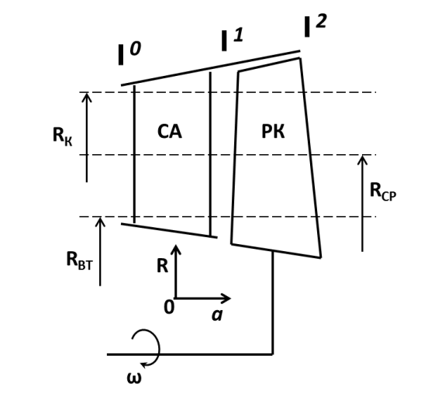
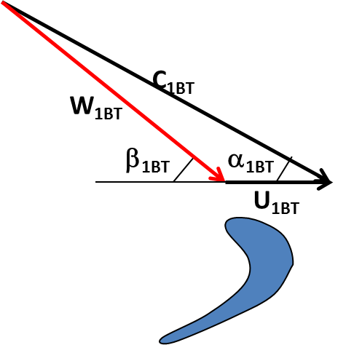
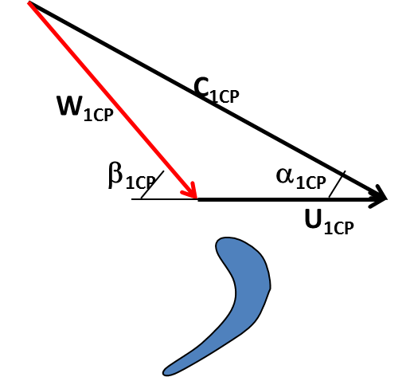
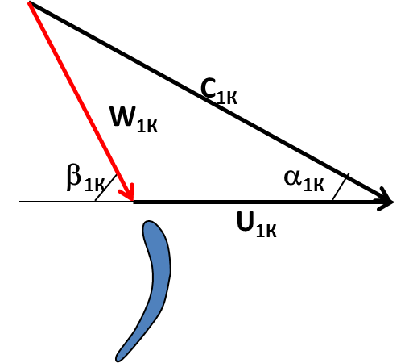
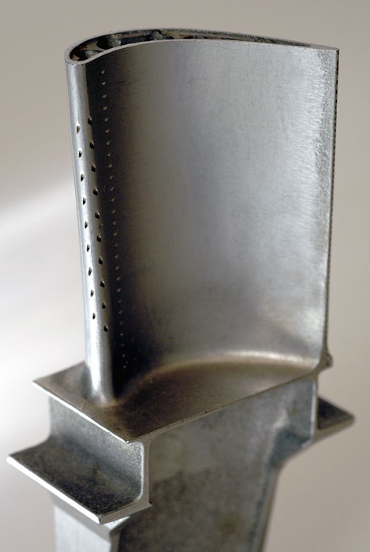
Работа ступеней турбины на разных радиусах
Рассматриваются треугольники скоростей на входе в РК в трех сечениях: периферийном среднем и втулочном
Допущение: абсолютная скорость на входе в РК – постоянна
От радиуса зависит окружная скорость: u=ω⋅r
Втулочное сечение
Среднее сечение
Периферийное сечение
Форма лопатки
По высоте лопатки изменяется угол входа в относительном движении β₁
6
Notes:
1. Pressure drop in NB is subcritical.
In this case, the entire flow is subsonic, absolute velocity is less than critical at any point of the flow (). Consequently, the flow velocity increases and will be the largest in the throat of duct when gas flows from the section 0-0 to section Th-Th. Further, flow velocity decreases, because cross-sectional area of the jet increases. Flow velocity changes more intensively than its density at the values of specific velocity . Consequently, the change in flux density will be determined by the change of velocity. As velocity is maximum in the section Th-Th, then , consequently, . The difference in the intensity of change of velocity and density of the gas increases with the decrease of pressure drop p₀*/p₁ and specific velocity λ_{th}, which leads to the increase in angle α₁. The last is represented as the sum:
5.6.11
where δα - flow deviation angle in wedge cut.
2. Pressure drop in NB will be approximately critical. In this case, near the section Th-Th. The intensity of change of density and velocity is approximately equal for such modes. For this reason , consequently,
3. Pressure drop in NB is supercritical. In this case, velocity from the section 0-0 and Th-Th and in the throat of blade passage is . Since pressure drop further remains very large, jet cross-sectional area increases, the flow velocity increases and becomes supersonic. In the region of supersonic flows, flux density varies intensely than velocity, so change of the flux density is determined by the change in the gas density . It follows from this that GDF q(λ₁) decreases and angle α₁ and δα increase with the increase of p₀*/p₁, and, consequently, of supersonic specific velocity λ₁. Dependence of the flow deflection angle in wedge cut δα from specific velocity at the outlet of turbine cascade λ₁ is shown in Figure 5.6.3.

Slide 7

Работа ступеней компрессора на разных радиусах
Как рассчитать изменение параметров по высоте канала?
В этом уравнении две переменных
Для решения необходимо второе уравнение
Обычно применяют уравнение c_{u}=f(r) - закон закрутки
Закон закрутки обычно представляется в виде: c_{u}r^{m}=const
если m=1 - c_{u}r=const – закон постоянства циркуляции
если m=-1 – c_{u}/r=const – закон твердого тела
если m=cos²α₁– α₁=const – закон постоянства угла в абсолютном движении
Как выбрать закон закрутки?
Лопатка должна иметь низкие потери и быть технологичной
7

Slide 8
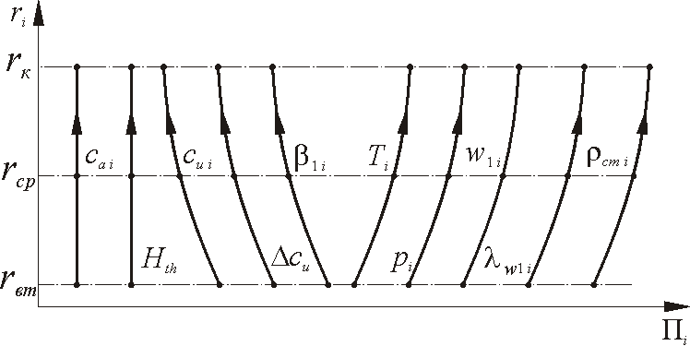
Работа ступеней компрессора на разных радиусах
Закон постоянства циркуляции c_{u}r=const
Изменение параметров по высоте лопатки при использовании закона c_{u}r=const
Достоинства
Недостатки
Потенциально высокий КПД
Постоянный по высоте лопатки затраченный напор
Возможность появления отрицательной реактивности на втулке
Большие скорости на периферии
Лопатка сильно закручена по высоте
Большие потери в радиальном зазоре
8

Slide 9
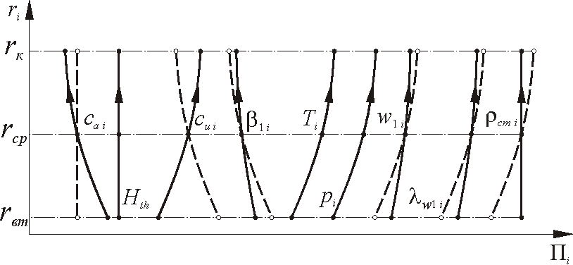
Работа ступеней компрессора на разных радиусах
Закон постоянства степени реактивности ρ_{ст}=const
- c_{u}r=const ; - ρ_{ст} = const
Изменение параметров по высоте лопатки при использовании закона ρ_{ст}=const
Достоинства
Недостатки
Устранены основные недостатки закона c_{u}r=const
Постоянный по высоте лопатки затраченный напор
Необходим входной направляющий аппарат
9

Slide 10
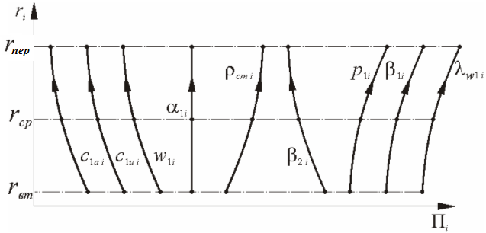
Работа ступеней Турбины на разных радиусах
Закон постоянства угла в абсолютном движении α₁=const
Изменение параметров по высоте лопатки при использовании закона α₁=const
Достоинства
Недостатки
Лопатки простой формы
Постоянная по высоте лопатки удельная работа
Возможность появления отрицательной реактивности на втулке
Большие скорости на периферии
Большие потери в радиальном зазоре
10
Notes:
Let us consider the change of the flow parameters along the stage radius under the law and .
Apparently, unfavorable flowing of curve takes place.
In particular, the risk of negative values of degree of reactivity () on the hub and increased values () on the periphery appears for relatively long blades (, resulting in the increased losses in radial gap and "early" flow separation in the hub section.
Dependence behaves similarly (Figure 5.7.3) that can cause supersonic flows in relative motion at the periphery for long blades.
At the same time, the virtual absence of the swirl of the NB blades and weak swirl of the RW blade airfoil are responsible for the preferential application of the law of swirl α = const in cooled stages.

Slide 11
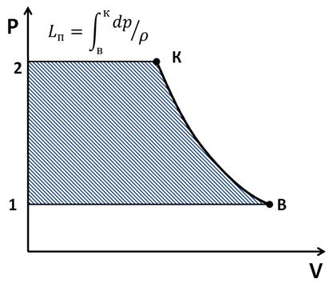
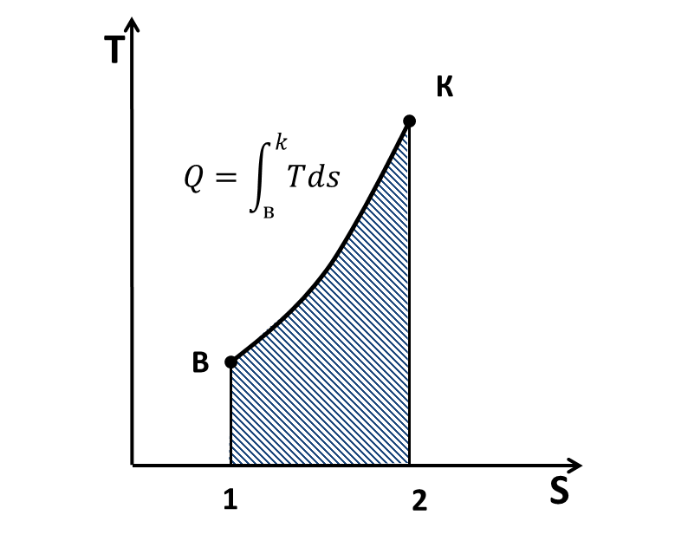
Термодинамические основы рабочих процессов турбомашин
P-v - диаграмма
T-s - диаграмма
Площадь фигуры сбоку от кривой на p-v диаграмме соответствует подведенной/отведенной работе
Площадь фигуры под кривой процесса в T-S диаграмме соответствует подведенному теплу
11

Slide 12

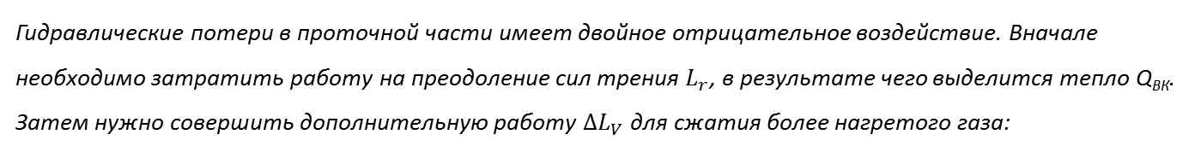





Термодинамические основы рабочих процессов турбомашин
Компрессор
P-v - диаграмма
T-s - диаграмма
p_{к}=const
Т
p
T_{к}=const
T_{к}
T_{кs}=const
к
к_{s}
к
T_{кs}
к_{s}
$${∆L}_{V}$$
2
n
k
p_{в}=const
$$L_{ks}$$
k
n
$$L_{ks}$$
m
T_{в}
$${∆L}_{V}$$
в
$$L_{r}$$
1
в
v
n
c
d
s
Гидравлические потери в проточной части имеет двойное отрицательное воздействие. Вначале необходимо затратить ра­боту на преодоление сил трения $L_{r}$, в результате чего выде­лится тепло Q_{ВК}. Затем нужно совершить дополнительную работу ${∆L}_{V}$ для сжатия более нагретого газа:
$$L_{k}=L_{ks}+L_{r}+{∆L}_{V}$$
12

Slide 13
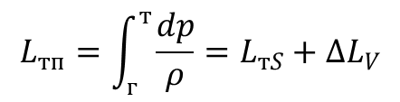







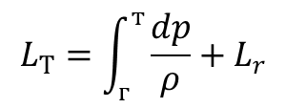
Термодинамические основы рабочих процессов турбомашин
Турбина
P-v - диаграмма
T-s - диаграмма
p
p_{г}=const
г
Т
3
Г
T_{г}
p_{т}=const
n
n
k
$$L_{тs}$$
$${∆L}_{V}$$
$$L_{т}$$
$${∆L}_{V}$$
k
T_{т}
n
T_{тs}
m
T_{s}
T
т_{s}
т
4
T_{т}=const
$$L_{r}−{∆L}_{V}$$
T_{тs}=const
$$L_{тs}$$
v
$$L_{тп}=\int_{г}^{т}{\frac{dp}{ρ}}=L_{тS}+{∆L}_{V}$$
c
d
е
f
s
В турбине выгодно иметь большие потери?
$$L_{т}=L_{тS}+{∆L}_{V}−L_{r}$$
$$L_{Т}=\int_{г}^{т}{\frac{dp}{ρ}}+L_{r}$$
13

Slide 14
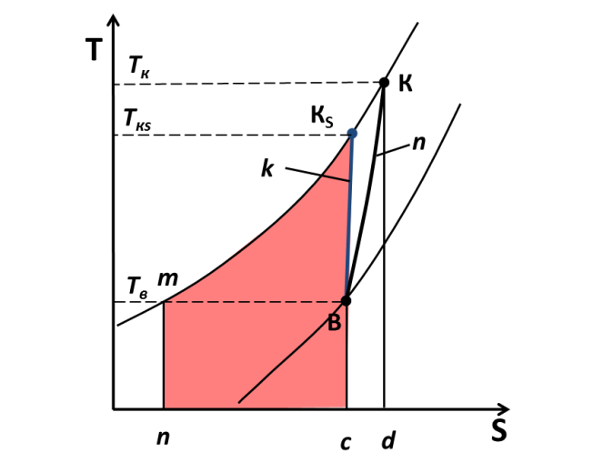
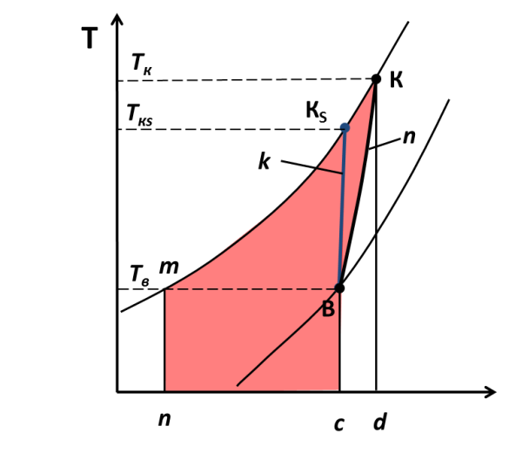
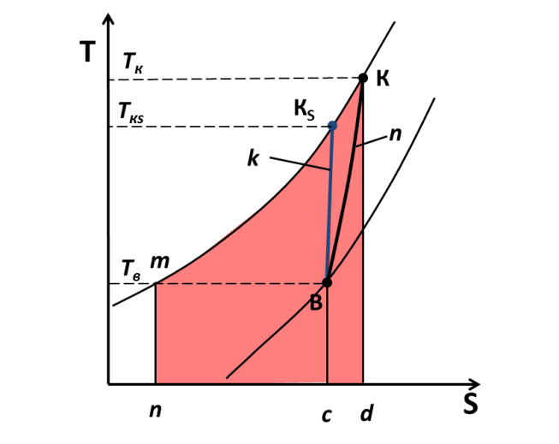
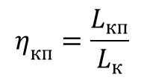
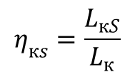
Термодинамические основы рабочих процессов турбомашин
КПД Компрессора
Изоэнтропический КПД
Политропический КПД
Характеризует полную степень совершенства компрессора
Характеризует гидравлические потери в проточной части компрессора
$$η_{кs}=\frac{L_{кS}}{L_{к}}$$
$$η_{кп}=\frac{L_{кп}}{L_{к}}$$
Полезная работа
Полезная работа
Затраченная работа
Затраченная работа
14

Slide 15
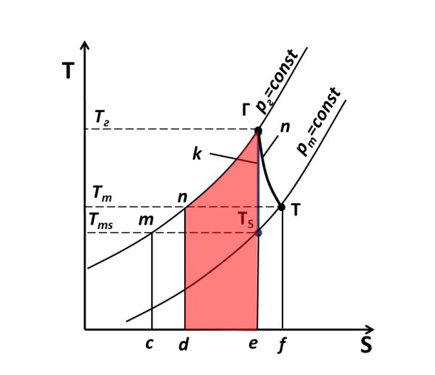
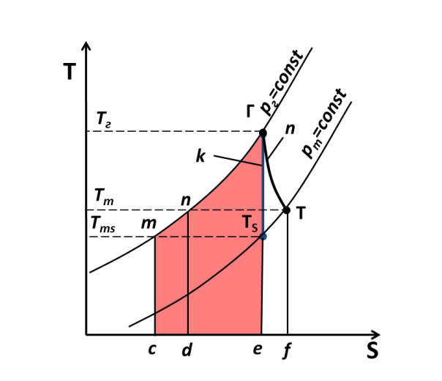
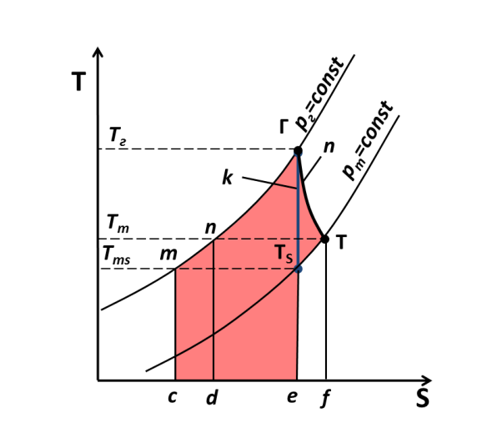
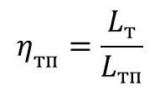
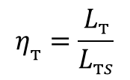
Термодинамические основы рабочих процессов турбомашин
КПД турбины
Адиабатный КПД
Политропический КПД
Характеризует степень совершенства турбины как тепловой машины
Характеризует гидравлические потери в проточной части турбины
$$η_{т}=\frac{L_{т}}{L_{тs}}$$
$$η_{тп}=\frac{L_{т}}{L_{тп}}$$
Полезная работа
Полезная работа
Затраченная работа
Затраченная работа
15

Slide 16

БЛАГОДАРЮ
ЗА ВНИМАНИЕ
Батурин Олег Витальевич
443086 г. Самара, Московское шоссе 34, комн. 336-5 Tel: (846)267-45-94
oleg.v.baturin@gmail.com
10

